Slide 1
A팀 1,2장 발표
김경수, 김도현, 김선진, 이다빈, 조민경

Slide 2
1장 딥러닝이란 무엇인가?
1.1 인공 지능과 머신 러닝, 딥러닝
1.2 딥러닝 이전: 머신 러닝의 간략한 역사
1.3 왜 딥러닝일까? 왜 지금일까?

Slide 3
1-1.인공지능과 머신러닝, 딥러닝

Slide 4
인공 지능
1950년대 초기, 컴퓨터 과학 분야의 일부 선각자들의 “컴퓨터가 ‘생각’할 수 있는가?”라는 질문에서 시작
보통의 사람이 수행하는 지능적인 작업을 자동화하기 위한 연구 활동
머신러닝과 딥러닝을 포괄하는 종합적인 분야
※심볼릭 AI
학습과정이 전혀 없고 명시적 규칙을 충분히 만들어 지식을 다루는 인공지능
ex) 초기 체스 프로그램

Slide 5
머신 러닝
심볼릭 AI를 대체
명시적 프로그램 되는 것이 아닌 훈련
작업과 관련 있는 많은 샘플을 제공하면 이 데이터에서 통계적 구조를 찾아 그 작업을 자동화하기 위한 규칙을 만들어 냄
고성능 하드웨어의 개발과 대량의 데이터셋 처리가 가능해지며 AI에서 가장 인기있고, 성공적인 분야가 됨

Slide 6
데이터에서 표현을 학습하기
머신 러닝과 딥 러닝 모두 의미 있는 데이터로의 변환이 중요
의미 있는 데이터로의 변환: 입력데이터를 기반으로 기대 출력에 가깝게 만드는 유용한 표현을 학습시키는 것
※머신러닝에 필요한 3가지
1) 입력 데이터 포인트
2) 기대 출력
3) 알고리즘 성능 측정 방법

Slide 7
딥러닝에서 ‘딥’이란 무엇일까?
어떤 깊은 통찰을 얻을 수 있다가 아닌 연속된 층으로 표현을 학습한다는 개념
데이터로부터 모델을 만드는 데 얼마나 많은 층을 사용했는지
층 기본 표현 학습 또는 계층적 표현 학습

Slide 8
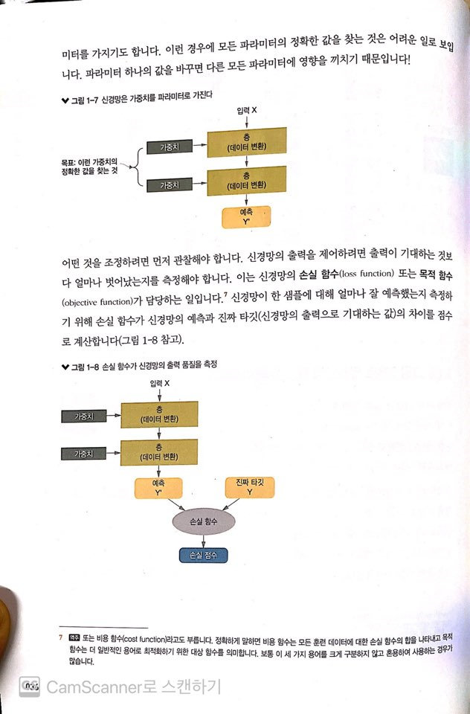
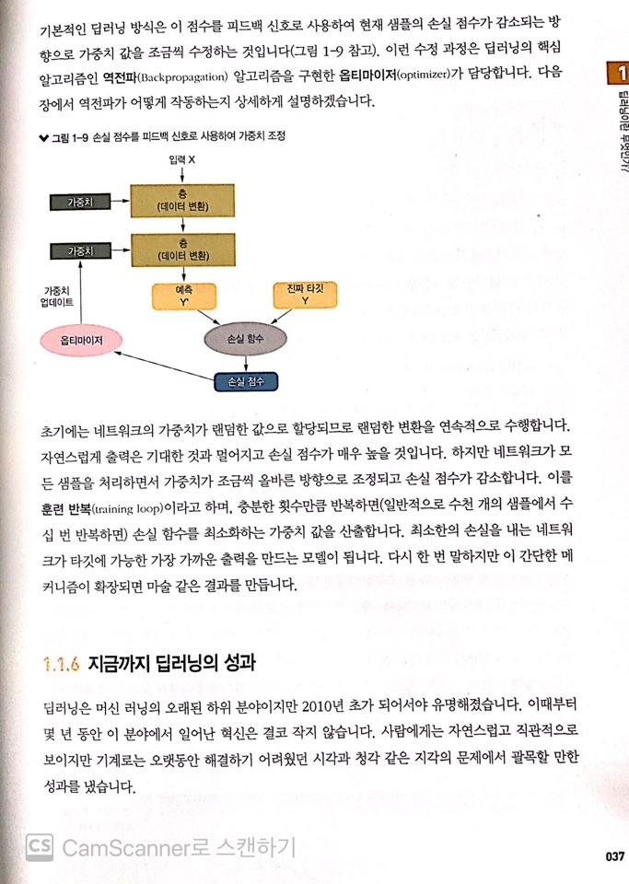
그림 3개로 딥러닝의 작동 원리 이해하기
신경망은 가중치를 파라미터로 가짐
손실 함수가 신경망의 출력 품질을 측정
손실 점수를 피드백 신호로 사용하여 가중치 조정

Slide 9
지금까지 딥러닝의 성과
사람 수준의 이미지 분류, 음성 인식, 필기 인식
향상된 기계 번역
향상된 TTS 변환
디지털 비서
자율 주행 능력
광고 타겟팅
웹 검색 엔진 결과
자연어 질문 대답 능력
바둑

Slide 10
AI에 대한 전망
지나친 기대는 큰 실망을 가져오고 투자 감소와 AI 겨울로 이어짐
이미 2번의 AI 겨울을 겪었고, 현재 3번째 겨울이 진행이 되고 있을지도 모름
단기간의 과대 선전이 아닌 장기 비전을 믿자

Slide 11
1.2 머신 러닝의 간략한 역사
딥러닝 이전 머신 러닝의 간략한 역사와 개념들

Slide 12
확률적 모델링
확률적 모델링은 통계학 이론을 데이터 분석에 응용한 것
수작업으로 데이터 분석을 한 나이브 베이즈 알고리즘이 대표적
이와 밀접하게 연관된 모델이 분류 알고리즘인 로지스틱 회귀 모델

Slide 13
초창기 신경망
경사 하강법을 사용한 역전파 알고리즘으로 대규모 신경망 훈련이 효율적으로 바뀜
성공적인 첫 번째 신경망은 합성곱 신경망과 역전파를 연결하여 손글씨 숫자 이미지를 분류하는 LeNet

Slide 14
커널 방법
커널 방법은 분류 알고리즘의 한 종류로 서포트 벡터 머신(SVM)이 가장 유명
서포트 벡터 머신(SVM)은 데이터 포인트 그룹 사이에 좋은 결정 경계를 찾아 데이터 포인트를 분류

Slide 15
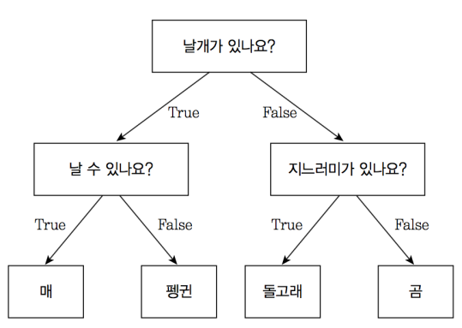
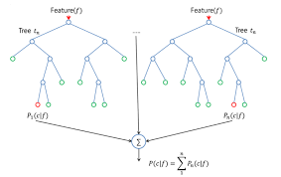
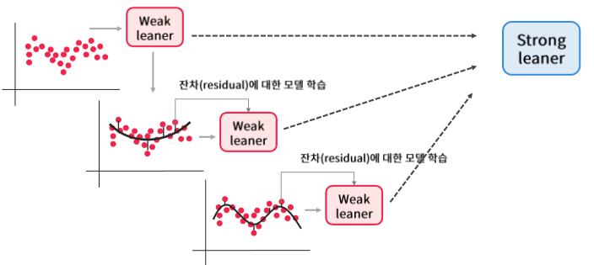
결정 트리, 랜덤 포레스트, 그래디언트 부스팅 머신
결정 트리
랜덤 포레스트
그래디언트 부스팅
입력 데이터를 분류하거나 주어진 입력에 대해 출력 값을 예측
서로 다른 결정 트리를 많이 만들고 출력을 앙상블
결정 트리를 앙상블 하며 이전 모델에서 놓친 데이터 포인트를 보완하며 학습

Slide 16
딥러닝의 특징
많은 문제에서 좋은 성능을 내고 특성공학 자동화를 통해 문제를 해결하기 쉽게 만들어 줌
층을 거치면서 점진적으로 더 복잡한 표현이 만들어짐
점진적인 중간 표현이 공동으로 학습됨

Slide 17
1.3 왜 딥러닝일까?
머신 러닝의 진보를 이끈 세 가지 요소
하드웨어
데이터셋과 벤치마크
알고리즘 향상

Slide 18
하드웨어
CPU의 성능이 발달하면서 개인 컴퓨터에서도 딥러닝 모델 실행 가능
게임을 위해 GPU도 발달되면서 심층 신경망도 높은 수준으로 구현 가능

Slide 19
데이터셋
인터넷을 통해 데이터셋 수집이 가능해짐
대표적으로 ImageNet 데이터셋이 딥러닝의 성장을 촉진

Slide 20
알고리즘
신경망의 층에 더 잘 맞는 활성화 함수
층별 사전 훈련을 불필요하게 만든 가중치 초기화 방법
RMSProp 과 Adam 같은 더 좋은 최적화 방법

Slide 21
딥러닝의 지속성
단순함
확장성
특성 공학이 필요하지 않아 불안정한 많은 엔지니어링 과정을 쉽게 바꿔줌
딥러닝은 GPU 또는 TPU에서 쉽게 병렬화할 수 있기 때문에 무어의 법칙 혜택을 크게 볼 수 있음
다용도와 재사용성
딥러닝 모델은 처음부터 다시 시작하지 않고 추가되는 데이터로도 훈련이 가능

Slide 22
2장 신경망의 수학적 구성 요소
2.1 신경망과의 첫 만남
2.2 신경망을 위한 데이터 표현
2.3 신경망의 톱니바퀴: 텐서 연산
2.4 신경망의 엔진: 그래디언트 기반 최적화

Slide 23
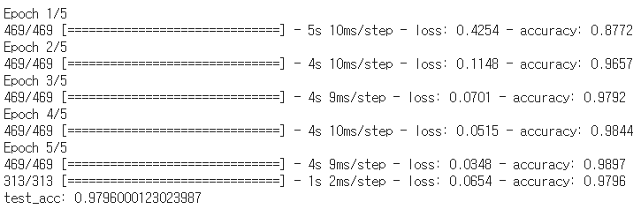
신경망과의 첫 만남
from keras.datasets import mnist
(train_images, train_labels), (test_images, test_labels) = mnist.load_data()
from keras import models
from keras import layers
network = models.Sequential()
network.add(layers.Dense(512,activation='relu', input_shape=(28*28,)))
network.add(layers.Dense(10, activation='softmax’))
network.compile(optimizer='rmsprop', loss='categorical_crossentropy', metrics=['accuracy’])
train_images = train_images.reshape((60000, 28*28))
train_images = train_images.astype('float32') / 255
test_images = test_images.reshape((10000, 28*28))
test_images = test_images.astype('float32') / 255
from keras.utils import to_categorical
train_labels = to_categorical(train_labels)
test_labels = to_categorical(test_labels)
network.fit(train_images, train_labels, epochs=5, batch_size=128)
test_loss, test_acc = network.evaluate(test_images, test_labels)
print('test_acc:', test_acc)

Slide 24
신경망을 위한 데이터 표현
스칼라(0D 텐서)
벡터(1D 텐서)
행렬(2D 텐서)
3D와 고차원 텐서
import numpy as np
x1 = np.array(12)
x1.ndim
x2 = np.array([12, 3, 6, 14, 7])
x2.ndim
x3 = np.array([[5, 78, 2, 34, 0],
[6, 79, 3, 35, 1],
[7, 80, 4, 36, 2]])
x3.ndim
x4 = np.array([[[5, 78, 2, 34, 0],
[6, 79, 3, 35, 1],
[7, 80, 4, 36, 2]],
[[5, 78, 2, 34, 0],
[6, 79, 3, 35, 1],
[7, 80, 4, 36, 2]],
[[5, 78, 2, 34, 0],
[6, 79, 3, 35, 1],
[7, 80, 4, 36, 2]]])
x4.ndim

Slide 25
텐서의 핵심 속성
축의 개수(랭크, ndim)
크기(shape)
데이터타입(dtype)

Slide 26
넘파이로 텐서 조작하기
from keras.datasets import mnist
(train_images, train_labels), (test_images, test_labels) = mnist.load_data()
digit = train_images[4]
import matplotlib.pyplot as plt
plt.imshow(digit, cmap=plt.cm.binary)
plt.show()
my_slice = train_images[10:100]
print(my_slice.shape)
my_slice = train_images[10:100, :, :]
print(my_slice.shape)
my_slice = train_images[:, 14:, 14:]
print(my_slice.shape)
my_slice = train_images[:, 7:-7, 7:-7]
print(my_slice.shape)
슬라이싱(slicing)

Slide 27
배치 데이터
batch = train_images[:128]
batch = train_images[128:256]
batch = train_images[128*n:128*(n+1)]
크기가 128인 배치

Slide 28
텐서의 실제 사례
벡터 데이터: (samples, features) 크기의 2D 텐서
시계열 데이터 또는 시퀀스 데이터: (samples, timesteps, features) 크기의 3D 텐서
이미지: (samples, height, width, channels) 또는 (samples, channels, height, width) 크기의 4D 텐서
동영상: (samples, frames, height, width, channels) 또는 (samples, frames, channels, height, width) 크기의 5D 텐서
채널 마지막(텐서플로)
채널 우선(씨아노)

Slide 29
텐서 연산
프로그래밍의 입력을
이항 연산(AND, OR, NAND, NOR, XOR 등)으로 표현 할 수 있는 것처럼,
심층 신경망이 학습한 모든 변환을 수치 데이터 텐서에 적용하는 몇 종류의 텐서 연산으로
나타 낼 수 있습니다.
EX) 텐서 덧셈, 텐서 곱셈 등…

Slide 30
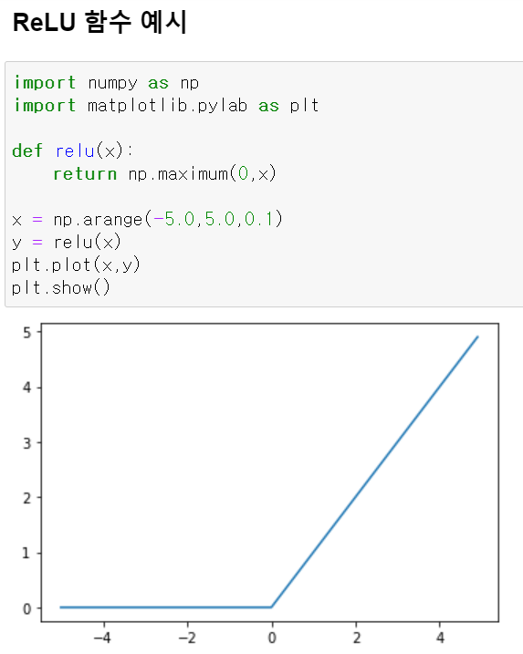
①keras.layers.Dense(512, activation=‘relu’) ②output = relu(dot(W, input) + b)
① = ②
②코드에 구체적으로 3가지 연산
1. 입력 텐서 & 텐서 W사이의 점곱
(입력 텐서: input / w: 2D 텐서)
2.점곱의 결과인 2D텐서 & 벡터 b사이의 덧셈
3. relu 연산 실행
<케라스의 층 생성하기>
① 2D 텐서를 입력으로 받아
활성화함수인 relu함수를 통해
또 다른 2D 텐서를 반환하는 함수
relu(x) = max(x, 0)
Relu 함수는 입력이 0보다 크면 입력을 그대로 반환, 0보다 작으면 0을 반환

Slide 31
텐서 연산
원소 별 연산
브로드캐스팅
텐서 점곱
텐서 크기 변환

Slide 32
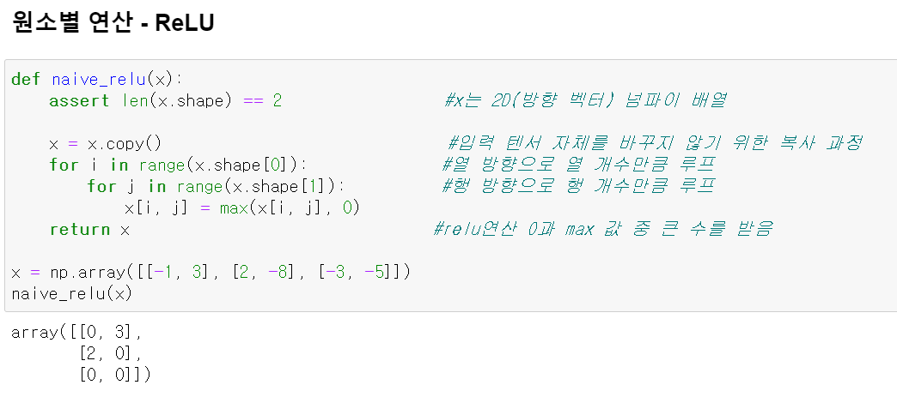
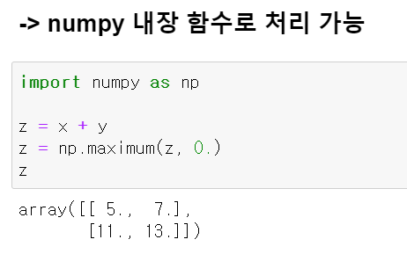
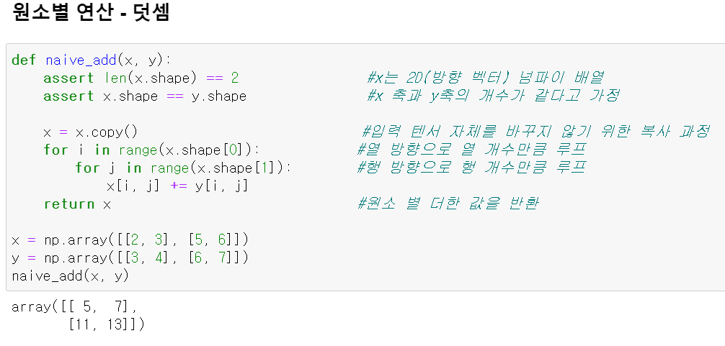
원소별 연산
✿

Slide 33
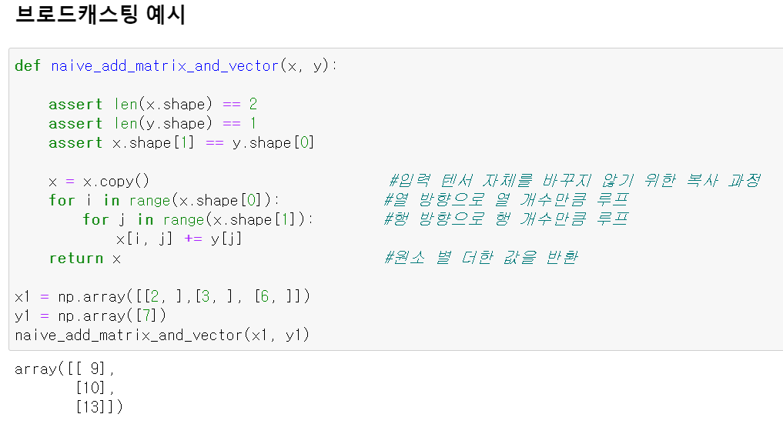
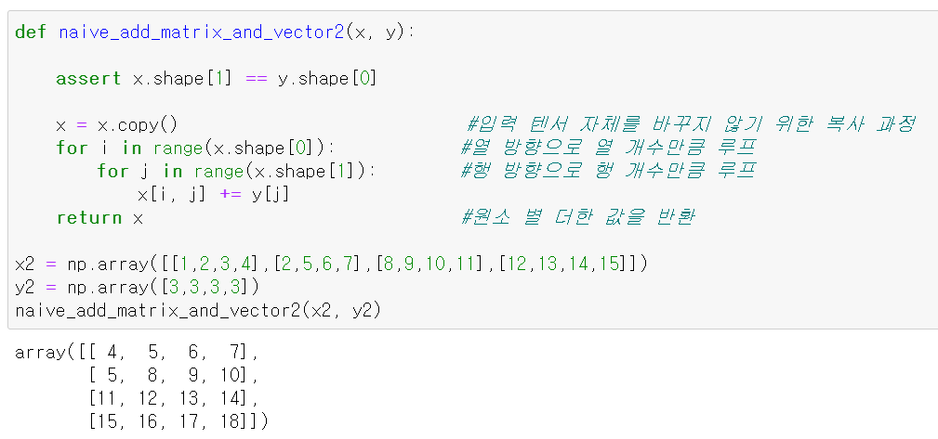
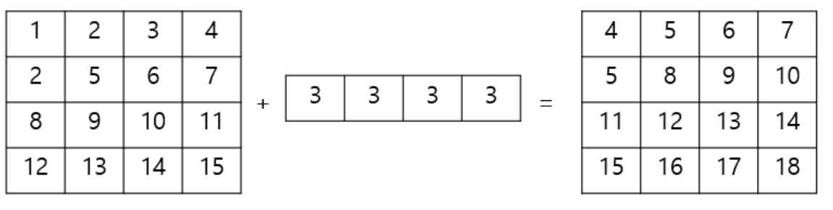
브로드캐스팅
작은 텐서가 큰 텐서의 크기에 맞추어 연산이 되어지는 것
큰 텐서의 ndim에 맞도록 작은 텐서에 축이 추가되고,
작은 텐서가 새 축을 따라서
큰 텐서의 크기에 맞도록 반복됨.

Slide 34
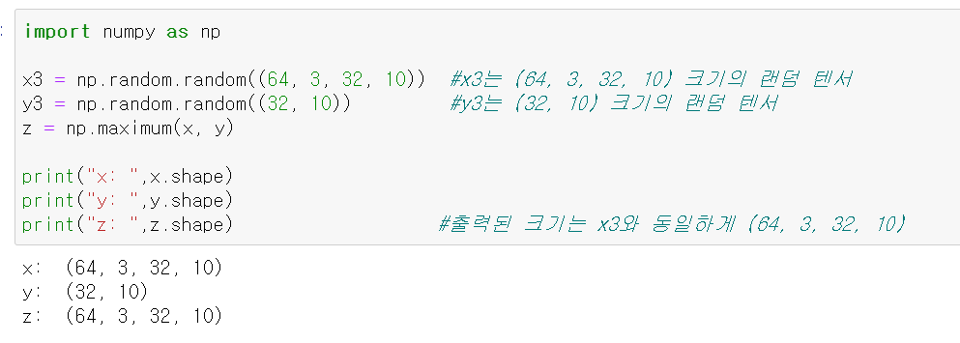
✿

Slide 35
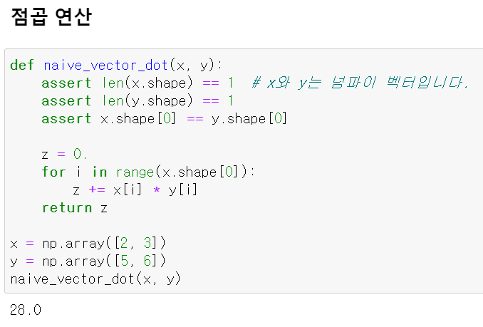
텐서 점곱
가장 널리 사용되고 유용한 텐서 연산
원소별 연산과 반대로 입력 텐서의 원소들을 결합시킴
2 * 5 + 3 * 6 = 28

Slide 36
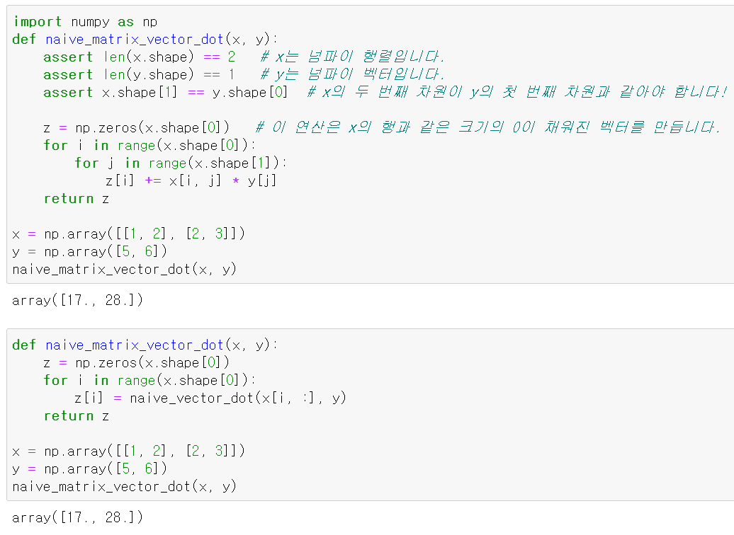
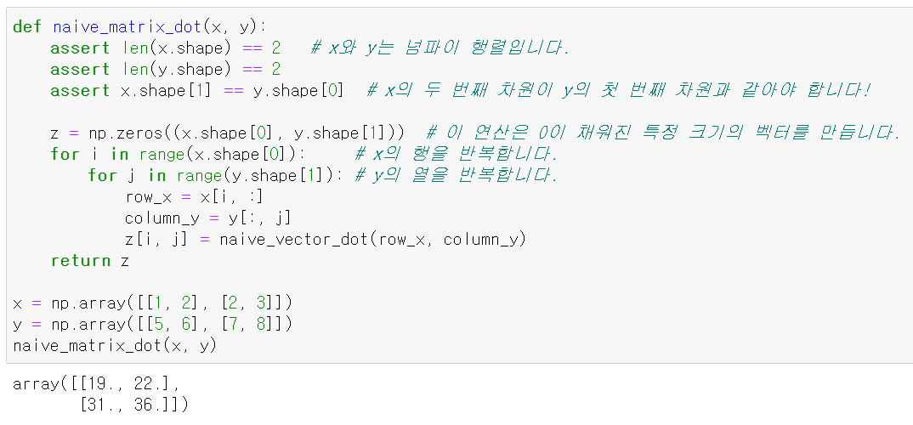
1 * 5 + 2 * 6 = 17
2 * 5 + 3 * 6 = 28
1 * 5 + 2 * 7 = 19 1 * 6 + 2 * 8 = 22
2 * 5 + 3 * 7 = 31 2 * 6 + 3 * 8 = 36

Slide 37
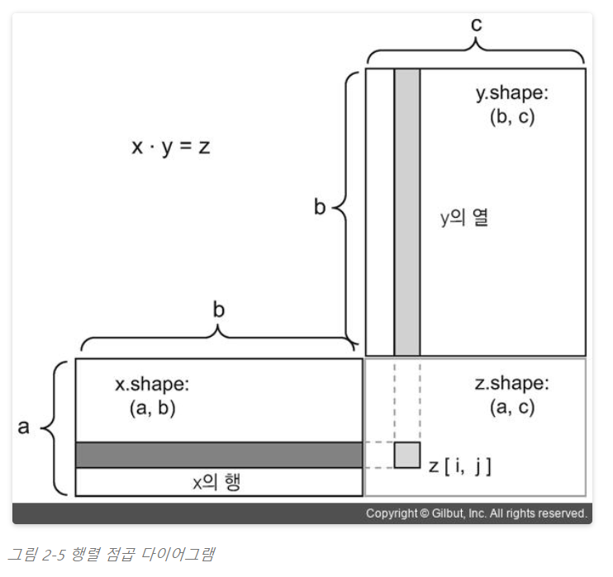
✿
(a, b, c, d) . (d,) -> (a, b, c)
(a, b, c, d) . (d, e) -> (a, b, c, e)

Slide 38
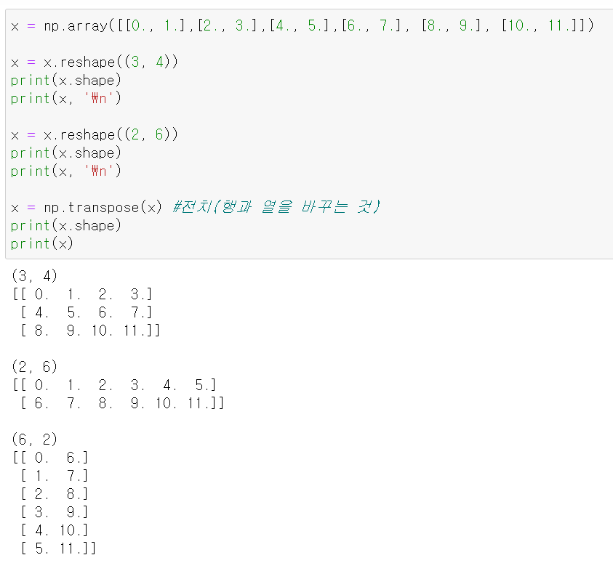
텐서 크기 변환
특정 크기에 맞게 열과 행을 재배열
크기가 변환된 텐서는 원래 텐서와 원소 개수가 동일
신경망에 주입할 숫자 데이터를 전처리할 때 사용
Tranpose: 전치

Slide 39
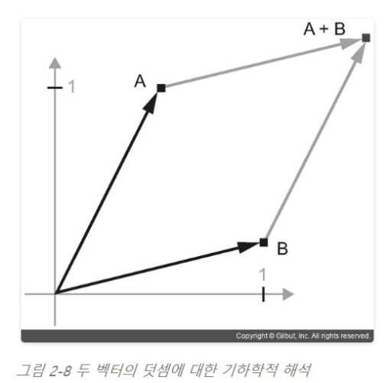
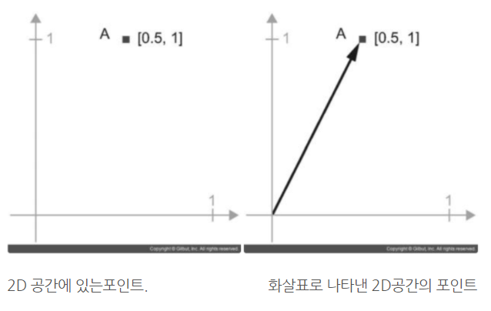
텐서 연산의 기하학적 해석

Slide 40
딥러닝의 기하학적 해석
신경망 => 텐서 연산의 연결로 구성, 모든 텐서 연산 == 입력 데이터의 기하학적 변환
복잡하게 꼬여있는 데이터 -> 심층 네트워크의 각 층에서 데이터를 조금씩 풀어주는 변환
-> 층을 깊게 쌓으면 아주 복잡한 분해 과정 처리 가능
✔머신 러닝이 하는 일

Slide 41
2.4 신경망의 엔진 : 그래디언트 기반 최적화 2.4.1 변화율이란 ? 2.4.2 텐서 연산의 변화율 : 그래디언트 2.4.3 확률적 경사 하강법 2.4.4 변화율 연결 : 역전파 알고리즘

Slide 42
신경망 1. 주어진 데이터를 기반으로 미지의 데이터를 예측 2. 파라미터의 좋고 나쁨을 판단 3. 오차함수를 최소화하도록 학습을 통해 파라미터 수정

Slide 43
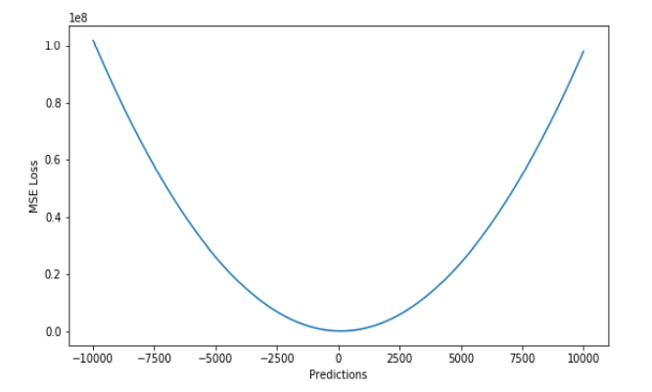
2.4.1 변화율이란
변화율이란 그래프의 기울기를 의미합니다. 그래프의 기울기 a가 음수일 때 변화율은 감소하고 a가 양수라면 변화율은 증가합니다. 변화율은 이 증감하는 속도를 의미합니다.

Slide 44
2.4.2 그래디언트
그래디언트란, 텐서 연산의 변화율 행렬을 사용하여 예측값과 타깃 사이의 오차를 계산할 수 있다. 변화율과 그래디언트의 개념을 이해하여 학습을 수행할 수 있다.

Slide 45
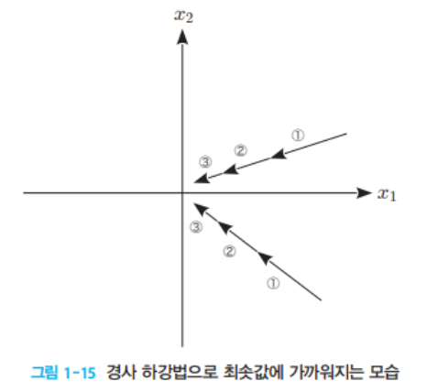
2.4.3 확률적 경사 하강법
신경망에 적용하여 가장 작은 손실함수의 값을 만드는 가중치의 조합을 찾는 것을 의미한다. 그래디언트의 반대 방향으로 가중치를 업데이트하면 손실이 감소한다. 확률적이라는 말은 배치데이터가 무작위 하다는 의미.

Slide 46
2.4.4 역전파 알고리즘
역전파는 최종 손실 값에서부터 시작합니다. 연쇄법칙을 적용하여 최상위 층에서 하위층까지 거꾸로 진행됩니다. 역전파를 통해 정답값에 가까워질 수 있습니다.

